Slide 1
Продовольча безпека та продовольча політика України

Slide 2
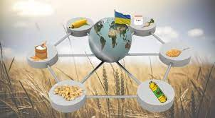
1. Продовольча політика держави та напрями її реалізації
Поняття продовольчої безпеки на рівні окремої держави, на відміну від загальносвітового рівня, тісно пов'язане з поняттям продовольчої незалежності (самозабезпечення), стану захищеності задоволення потреб у продовольствіза рахунок необхідного рівня власного виробництва.
Система національної продовольчої безпеки базується на принципах: незалежності; економічної доступності; фізичної доступності; достатності; адекватності.
Забезпечення продовольчої безпеки визначено у якості одного з основних напрямів державної політики з питань національної безпеки в економічній сфері.
Стратегією національної безпеки України передбачено необхідність забезпечення послідовності у здійсненні земельної реформи, забезпеченні на практиці пріоритетного розвитку агропромислового комплексу як основи продовольчої безпеки держави.

Slide 3
Незалежно від обраної моделі регулювання економіки, держава з метою забезпечення продовольчої безпеки, задоволення населення в продовольстві здійснює підтримку сільського господарства.
Що ж стосується регулювання системи оптово-роздрібної торгівлі і доведення виготовленої продукції до безпосереднього споживача, то тут слід виділити такі методи втручання:
1. Модель ідеального ринку передбачає:
– створення, розробку і затвердження єдиних правил функціонування сільськогосподарської біржі, максимальну стандартизацію продукції (сільськогосподарська біржа є найбільшблизькою за параметрами функціонування до ринку досконалої конкуренції, яка забезпечує оптимальну рівноважну ціну);
– жорсткий контроль за способами монополізації ринку;
– відмова від участі держави в прямих закупівлях.
2. Модель контрольованого ринку передбачає:
– регулювання діяльності ринку за участю в статутному фонді ринкової інфраструктури (оптові ринки, розподільчі центри, мережа магазинів для малозабезпечених громадян та ін.);
– забезпечення постійного контролю якості;
– здійснення «точкових закупівель» через механізм ф’ючерсної торгівлі з метою підтримки конкуренції і контрою цін;
– активне застосування прямих стимулів (податкові пільги, гарантії та ін.).

Slide 4
3. Модель активного втручання передбачає:
– цільову фінансову допомогу сільськогосподарським товаровиробникам (лізинг і закупівля устаткування, закупівля насіння і молодняку, сезонне кредитування, рекультивація земель);
– розміщення державного замовлення на сільськогосподарських підприємствах і складах;
– створення мережі магазинів і складів, що дотуються з бюджету.
При цьому важливим є організований моніторинг за характером змін, що відбуваються, та їх кількісна і якісна оцінка з метою підготовки відповідних рекомендацій та управлінських рішень. Система моніторингу базується на поєднанні економічних та соціальних індикаторів з показниками, які відображають результативність діяльності органів влади з вирішення проблеми продовольчої безпеки.
Висновки. Процес формування продовольчої безпеки передбачає тісний взаємозв’язок між агропромисловою, сільськогосподарською, продовольчою, зовнішньоекономічною політикою, діяльністю щодо забезпечення якості і безпеки продовольства та раціонального харчування населення.

Slide 5
2. Особливості та механізм регулювання продовольчої безпеки
Відповідно, основні напрями державного регулювання аграрної сфери можна представити у вигляді трьох основних блоків:
– економічний – підвищення ефективності функціонування вітчизняного агропромислового комплексу, розвиток ефективної соціально- і екологічно-орієнтованої економіки, що забезпечує гідний рівень життя населення, економію природних ресурсів, екологічну чистоту і конкурентоспроможність агропромислової продукції;
– екологічний – зменшення негативного впливу технологічних процесів на стан навколишнього середовища, збереження і відновлення природних екосистем, виробництво екологічно чистої продукції;
– соціальній – створення умов для розвитку сільських територій, забезпечення населення повноцінними та екологічно чистими продуктами харчування, посилення соціальної функції держави.

Slide 6
Державне регулювання АПК має здійснюватися за допомогою набору інструментів, до яких слід віднести:
– бюджетні: фінансування сільгоспвиробництва, фінансування капітальних вкладень, субсидування процентних ставок, лізинг;
– податкові: податки, податкові пільги, спрощена система оподаткування, відстрочення податкових платежів;
– кредитні: сезонне, інвестиційне, іпотечне та вексельне кредитування;
– цінові: ринкові, контрольні й захисні ціни, товарні й закупівельні інтервенції;
– регулювання доходів: підвищення доходів сільського населення, декларування цін, еквівалентний міжгалузевий обмін;
– зовнішньоекономічні: нетарифне регулювання імпорту та заохочення експорту сільгосппродукції;
– соціальні: підвищення рівня життя, розвиток освіти на селі, медичне обслуговування, культурне обслуговування села;
– наукові: фундаментальні наукові дослідження, інноваційні програми розвитку АПК, підготовка фахівців.

Slide 7
Державна продовольча політика має базуватись на національних пріоритетах, враховувати необхідність інтеграції України до світового економічного простору та здійснюватися за напрямами:
– митна політика;
– фінансово-кредитна політика;
– цінова політика;
– структурна політика;
– науково-технічна політика;
– соціальна політика;
– контроль за якістю та безпекою продовольства;
– адаптація українського законодавства до міжнародних норм.
Розроблення та реалізація комплексу митно-тарифних заходів регулювання зовнішньоекономічної діяльності у сфері імпорту продовольчих товарів повинна стати однією з найважливіших функцій держави щодо забезпечення продовольчої безпеки країни. Вжиті заходи дадуть можливість забезпечити захист економічних інтересів національних виробників.
Пріоритетним напрямом має стати захист внутрішнього продовольчого ринку й економічних інтересів вітчизняних виробників митно-тарифними методами регулювання.
Presentation Design

Slide 8
Для забезпечення продовольчої безпеки України необхідно посилити державне регулювання та підвищити його ефективність у сфері зовнішньої торгівлі за такими напрямами:
– захист внутрішнього продовольчого ринку й економічних інтересів вітчизняних сільгоспвиробників митно-тарифними і нетарифними методами регулювання;
– раціоналізація структури імпорту-експорту з дотриманням балансу економічних інтересів країни, підприємств АПК й населення;
– перетворення імпортного мита на джерело суто цільового, адресного фінансування підтримки вітчизняного виробника сільськогосподарської продукції;
– створення гнучкої системи регулювання імпорту сільськогосподарської продукції та продуктів її перероблення з метою забезпечення рівних умов конкуренції за продуктами, внутрішні ціни на які за обмінного курсу, що склався, співставні зі світовими, і захисту за продуктами, внутрішні ціни на які вищі за світові.

Slide 9
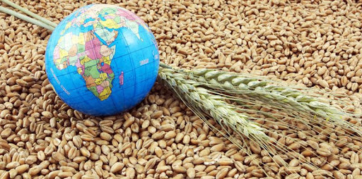
В основі державного регулювання економічної доступності продуктів харчування в Україні лежить контроль за цінами на соціально значущі види продовольства. Базовим документом державної політики регулювання роздрібних “продуктових цін” є постанова Кабінету Міністрів України “Про встановлення повноважень органів виконавчої влади та виконавчих органів міських рад щодо регулювання цін (тарифів)” від 25 грудня 1996 р. № 1548.
Гарантовані ціни на продукцію повинні забезпечувати умови для розширеного відтворення й базуватися на прогнозах платоспроможного попиту різних верств населення.
Найважливішим інструментом продовольчого забезпечення є ринок, який через систему ціноутворення, попиту-пропозиції впливає на формування необхідних запасів і рівня споживання.
Проте спостерігаються значні розбіжності в структурі й нормах споживання залежно від соціальної приналежності та рівня доходу населення. Про продовольчу незалежність держави можна говорити лише в тому випадку, якщо її населення забезпечується вітчизняними продуктами в обсязі не менше 80–85 %.

Slide 10
Загалом, завдання стосовно забезпечення стабільного доступу до продовольства повинні складатися з трьох компонентів:
1) наявність продовольства;
2) стабільність забезпечення продовольством;
3) ефективність використання продовольчої сировини;
4) доступність продовольства.
Забезпечення стабільного доступу до продуктів харчування передбачає вирішення проблем організації сільськогосподарського виробництва та відповідного перероблення, його технічної оснащеності, наявності транспортних магістралей і доступних цін транспортування, наявності певної нормативно-законодавчої бази, що визначає необхідну державну участь.

Slide 11
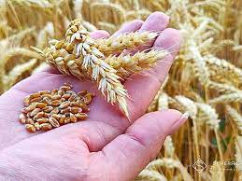
Основними напрямами реалізації цілей продовольчої політики держави з урахуванням умов перехідного періоду є:
підвищення життєвого рівня та стимулювання платоспроможного попиту населення на продовольство, формування гарантованого державного попиту на важливі види сільськогосподарської продукції й сировини шляхом недопущення заборгованостей з виплати заробітної плати, стипендій, пенсій та соціальних допомог;
комплексного реформування системи оподаткування, соціальних гарантій та підтримки малозабезпечених; приведення системи оплати працівників бюджетної сфери у відповідність до динаміки обсягів прожиткового мінімуму;
реформування власного агропромислового виробництва, ліквідація наслідків системної виробничо-фінансової кризи в цій сфері, збільшення обсягів виробництва агропромислової продукції шляхом створення ринкового економічного середовища;
формування відповідного економічного механізму та системи регулювання внутрішньо- та зовнішньогалузевих відносин;
ефективного використання наявного ресурсного потенціалу АПК згідно з потребами забезпечення продовольчої безпеки держави; регулювання основних товарних ринків;

Slide 12
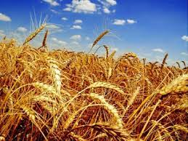
регулювання зовнішньоекономічної діяльності відповідно до стану та завдань розвитку вітчизняного виробництва продукції агропромислового комплексу шляхом раціоналізації експорту завдяки розширенню вивезення продукції глибокого перероблення сільськогосподарської сировини, лікеро-горілчаних виробів і безалкогольних напоїв та значного скорочення імпорту продукції спеціалізації вітчизняного АПК на основі запровадження елементів протекціоністської політики;
удосконалення земельних відносин та формування цивілізованого ринку землі шляхом створення відповідної нормативно-законодавчої бази в агропромисловому комплексі шляхом запровадження податкових пільг учасникам інвестиційного процесу та збільшення обсягів централізованих капіталовкладень як інструменту державної структурної політики у сфері АПК;
стимулювання розвитку науково-технічного прогресу, упровадження високих технологій в агропромислове виробництво шляхом підвищення ефективності використання наявного науково-технічного потенціалу АПК;
відновлення фінансування аграрної науки з державного бюджету до необхідних рівнів;
вирішення питання формування механізму економічного стимулювання упровадження новітніх технологій та науково-технічних розробок;
надання продовольчому комплексу пріоритетного розвитку на основі досягнень науки і техніки;
розвиток системи державного регулювання якості та безпечності харчових продуктів на основі комплексного підходу до контролю, оцінювання та регламентації якості продуктів харчування на всіх етапах їхніх виробництва, перероблення, зберігання і транспортування; удосконалення нормативної бази з цього питання та державної системи стандартизації, регулювання цін на сировину та кінцеву продукцію відповідно до якості товару.

Slide 13
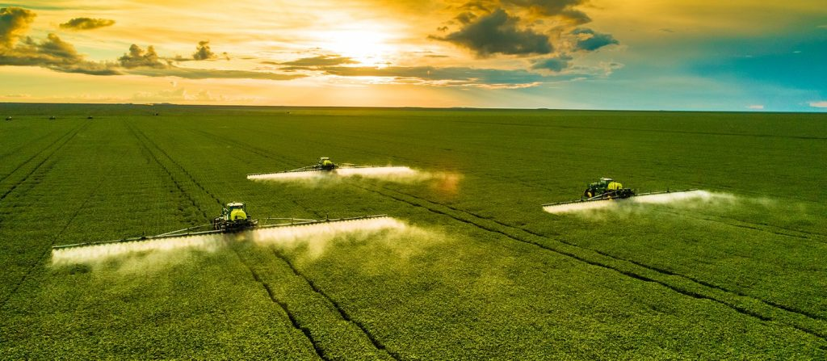
3. Забезпечення продовольчої безпеки України в умовах воєнного стану.
24.03.2022 Верховна Рада України прийняла Закон України «Про внесення змін до деяких законодавчих актів України щодо створення умов для забезпечення продовольчої безпеки в умовах воєнного стану».
Що це означає?
1. Завдяки цьому закону для сільськогосподарського виробництва буде передано 20 000 га земель комунальної власності, які були підготовлені для передачі в оренду на земельних торгах;
2. Буде створено передумови для ведення сільськогосподарського виробництва на 300 000 - 400 000 га земель державної власності, які зараз перебувають у постійному користуванні держпідприємств Мінагрополітики, НААН України, закладів освіти, що дасть змогу одержати на цих землях близько 1,4 млн тонн урожаю зернових.
Так, наразі продовольча безпека України потребує величезної уваги. Що тягне за собою невідкладне використання всіх доступних сільськогосподарських угідь для проведення посівної кампанії. Для цього влада спростила набуття прав користування на земельні ділянки сільськогосподарського призначення в умовах воєнного стану.

Slide 14
Що тягнуть за собою такі зміни?
- орендні правовідносини продовжено на один рік без внесення відомостей у відповідні реєстри.
- районні військові адміністрації можуть передавати в оренду строком до одного року державні та комунальні земельні ділянки с/г призначення для ведення сільськогосподарського виробництва.
- договори оренди такої землі укладаються лише на один рік в е-формі без проведення торгів.
Важливо! Право оренди землі, переданої в оренду військовою адміністрацією, не підлягатиме державній реєстрації.
- передача с/г землі, яка перебуває у постійному користуванні державних та комунальних підприємств, установ, організацій, і на якій відсутні посіви, здійснюється за письмовим погодженням керівника відповідного державного, комунального підприємства, установи, організації, причому право постійного користування земельними ділянками не припиняється.

Slide 15
Що забороняється під час воєнного стану?
- безоплатна передача земель державної, комунальної власності у приватну власність;
- формування земельних ділянок (крім тих, що передаються в оренду військовими адміністраціями);
- земельні торги щодо прав оренди, емфітевзису, суперфіцію щодо земельних ділянок державної, комунальної власності сільськогосподарського призначення.
Тобто, даний закон спрямований на швидке залучення сільськогосподарських земель країни у виробництво сільськогосподарської продукції в умовах воєнного стану. В основу Закону покладений пріоритет суспільних (державних) інтересів над інтересами приватних осіб в умовах війни. Це означає, що Законом призупиняється дія деяких правових механізмів, які захищають приватні інтереси, що цілком зрозуміло в умовах російської агресії.

Slide 16
Rimberio Co
Висновки:
Війна вимагає швидких дій реагування, що супроводжуються меті - відсічі збройної агресії та підтримки економіки. Правила регулювання земельних відносин мирного часу, коли процедури надання земельних ділянок тривають місяцями, в умовах воєнного стану засвідчують свою недієздатність та непристосованість до нових реалій.
Тому вирішення багатьох завдань функціонування економіки України у воєнний період, в тому числі ведення сільського господарства, прямо залежать від швидкості прийняття управлінських рішень щодо надання земельних ділянок відповідного цільового призначення, проведення землеустрою та реєстрації прав на землю.

